Slide 1

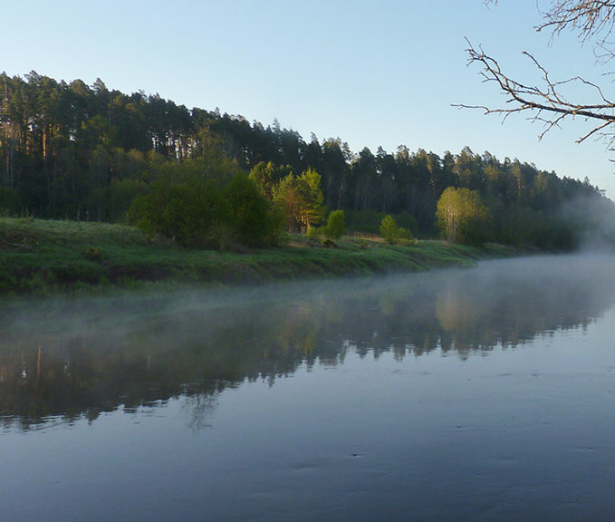


Pētījuma “GAUJAS UPES HIDRAULISKĀ MODEĻA UN IETEKMES UZ TAUTSAIMNIECĪBU NOVĒRTĒJUMA IZSTRĀDE” izstrāde
PĒTĪJUMA NOSLĒGUMA ZIŅOJUMS
2024. GADA 18. DECEMBRIS

Slide 2

DARBA KĀRTĪBA
Noslēguma ziņojuma prezentācija – PĒTĪJUMA 1.DAĻA
Jautājumi
Noslēguma ziņojuma prezentācija – PĒTĪJUMA 2.DAĻA

Slide 3
PĒTĪJUMA MĒRĶIS
Izstrādāt tautsaimniecības novērtējumu, t.sk. izmaksu un ieguvumu analīzes novērtējumu Ādažu novadā,
kā arī izstrādāt Gaujas upes hidraulisko modeli posmā no Gaujas upes ietekas jūrā līdz Ādažu, Saulkrastu un Siguldas novada robežai,
lai vispusīgi izvērtētu esošos pretplūdu pasākumus Ādažu novadā, kā arī noteiktu piemērotākos risinājumus pretplūdu pasākumiem.
Dokumenti kalpos Ādažu novada pašvaldībai projekta “Jauna aizsargdambja un sūkņu stacijas izbūve, Gaujas upes kreisā krasta nostiprinājums Ādažu novadā” pieteikuma iesniegšanai (SAM 2.1.3.2.)

Slide 4
PĒTĪJUMA 1.DAĻA
SCENĀRIJI
UZMĒRĪJUMS UN RELJEFA MODELIS
HIDRAULISKAIS MODELIS, KALIBRĀCIJA
APRĒĶINU PIEMĒRI
------------------------------------ Starpziņojums
APRĒĶINI
PLŪDU KARTĒŠANA
PASĀKUMU IETEKMES KARTĒŠANA
ALTERNATĪVI/PAPILDUS PASĀKUMI

Slide 5
6. PLŪDU KARTĒŠANA
Kompozītas kartes 4 applūšanas varbūtībām – 6 planšetes projekta teritorijā
Apspriestas ar klientu, speciālistiem/iedzīvotājiem 22-Okt

Slide 6
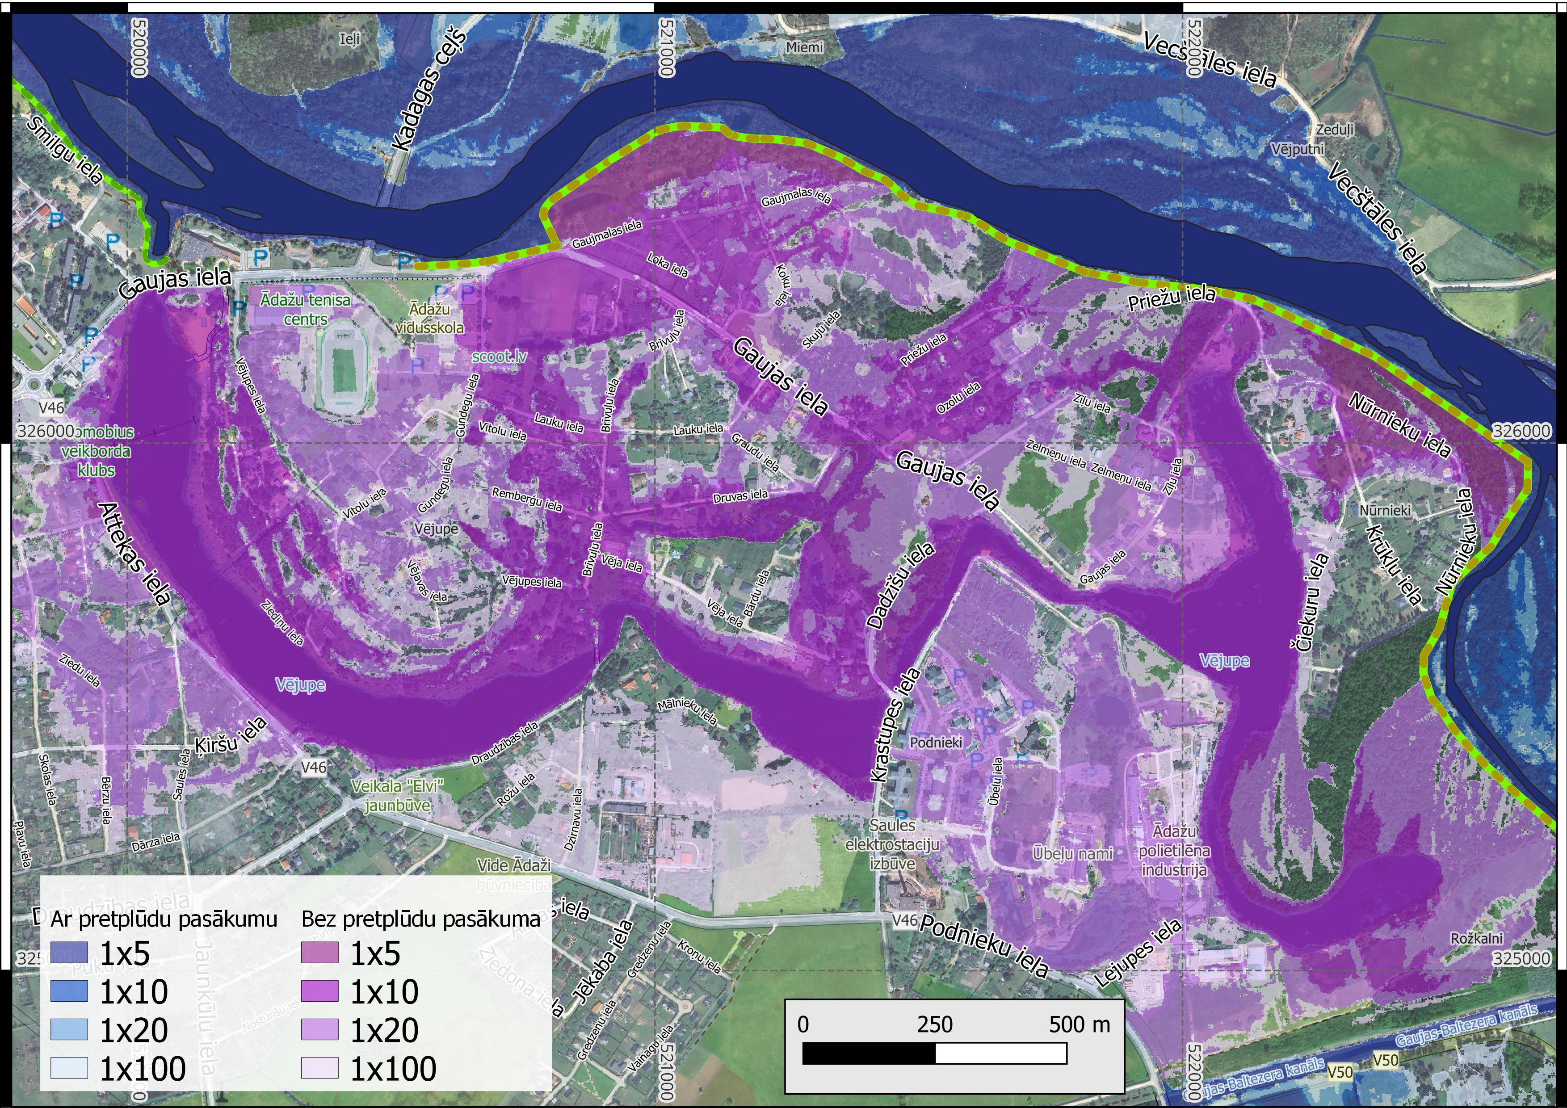
7. AIZSARGBŪVJU IETEKME
Kas neapplūst un ko ar to darīt – prezentēts klienta projekta komandai novembrī, izmantots ekonomiskajā modelī

Slide 7
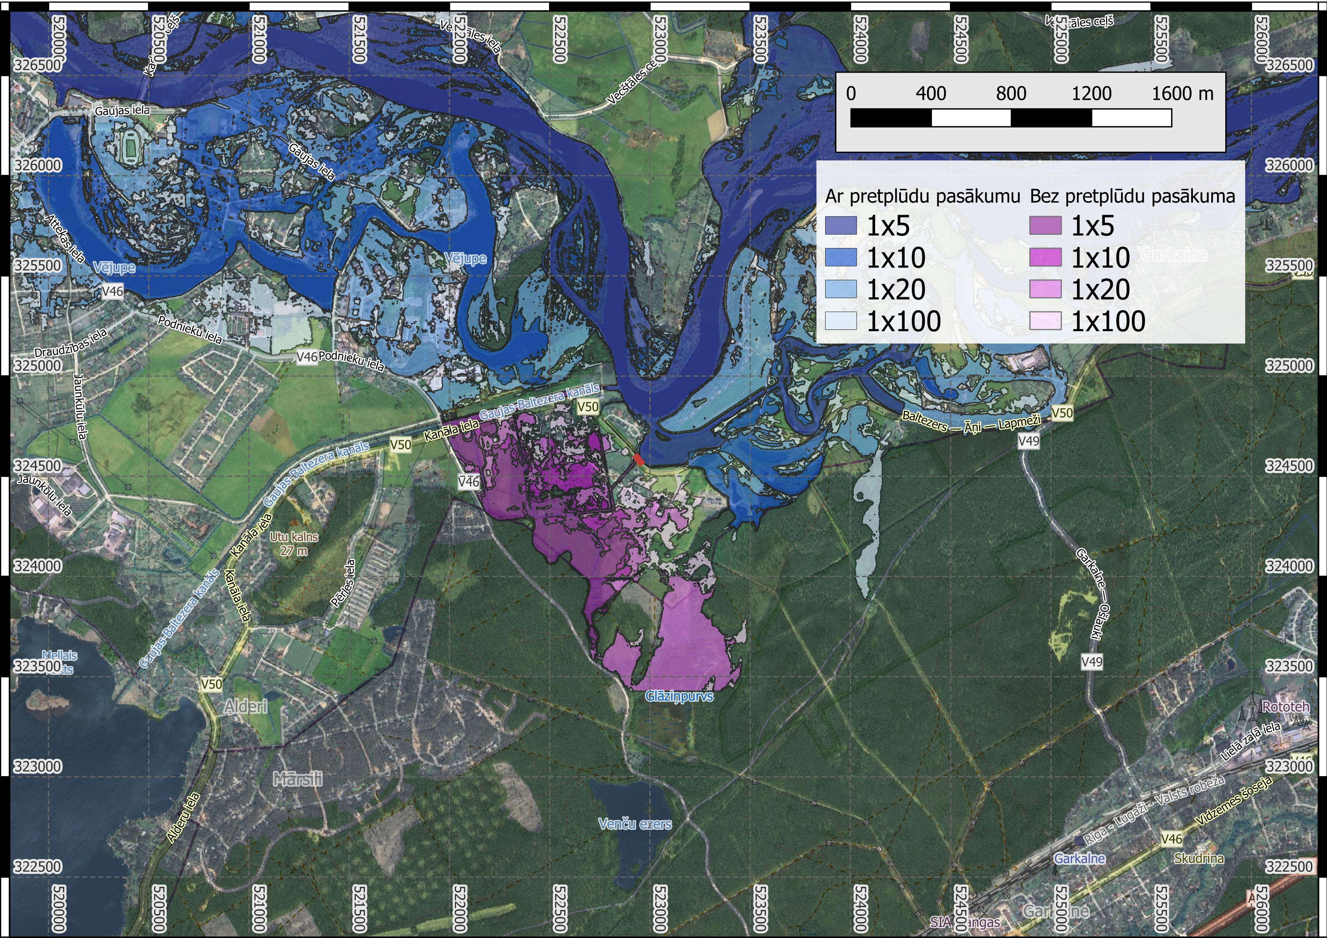
8. ALTERNATĪVI / PAPILDUS PASĀKUMI
20+ papildus risinājumi, ko vēl varētu / vajadzētu darīt pēc «šī» projekta, un kāda būtu to ietekme. Prezentēts klienta projekta komandai 04-Dec
Piemērs: Regulatora ierīkošanu uz V50 ceļa pie Grandu mājām.
Pasargā 2 mājas 10-gadu, 7 mājas 20-gadu, 20 mājas 100-gadu plūdos Stirnu, Vīteru un Aizstrautu ielu apkārtnēs.

Slide 8
PĒTĪJUMA 2.DAĻA – SOCIĀL-EKONOMISKAIS NOVĒRTĒJUMS UN RISINĀJUMI
1. Izvēlētais bāzes risinājums
2. Izmaksu ieguvumu analīze bāzes risinājumam
3.Alternatīvas
4. Vispiemērotākais risinājums

Slide 9
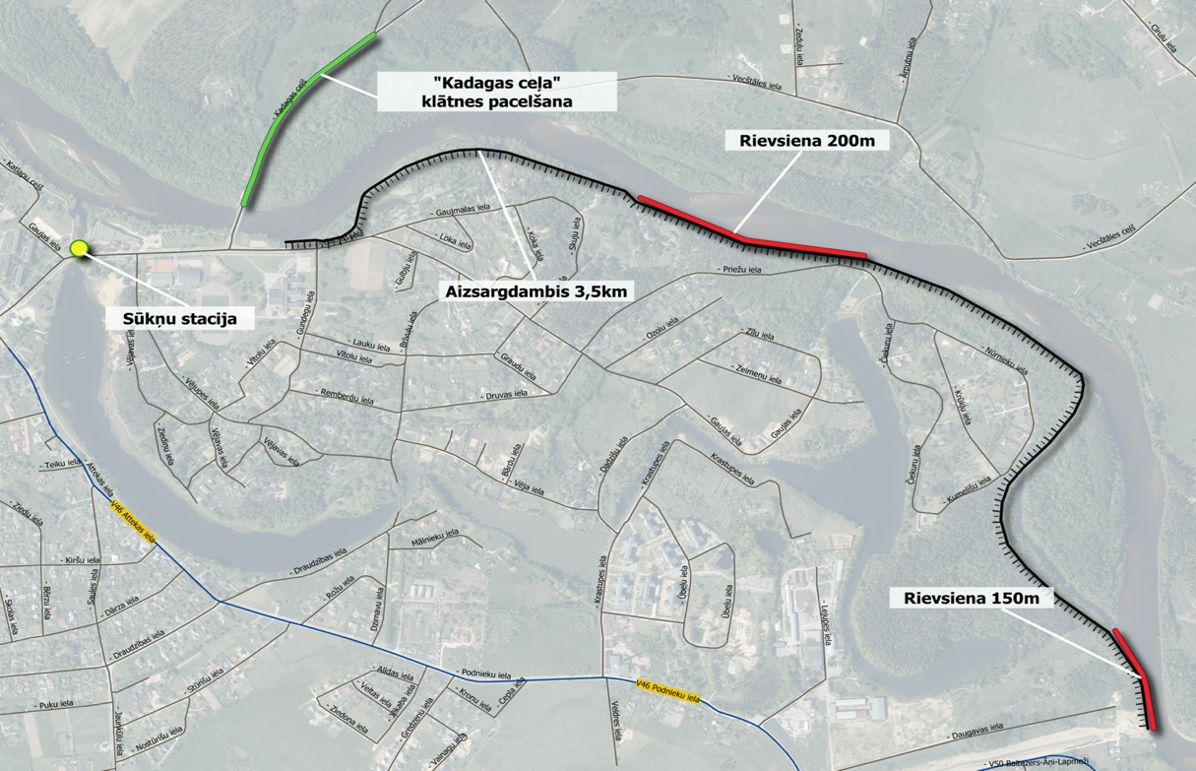
Izvēlētais bāzes risinājums - projekts “Jauna aizsargdambja un sūkņu stacijas izbūve, Gaujas upes kreisā krasta nostiprinājums Ādažu novadā”
jauna aizsargdambja 3,5 km garumā izbūve no Kadagas tilta līdz Gaujas - Daugavas kanālam;
sūkņu stacijas (bez virszemes būves) būvniecība starp Vējupi un Gauju (pie Vējupes caurtekas-regulatora);
Gaujas kreisā krasta nostiprinājumu izbūve lokālos posmos apdraudētajās vietās – kopumā 350 m garumā;
Kadagas ceļa paaugstināšana posmā no Kadagas tilta virzienā uz apdzīvoto vietu “Kadaga” - 620 m garumā.
Projekts jāīsteno līdz 2029.gada 31.decembrim.
2025.gads – dokumentācijas sagatavošana un saskaņošana.
2026.-2029.gads – būvniecība.

Slide 10
Izmaksu ieguvumu analīze bāzes risinājumam
Investīciju izmaksas
Maksimālās izmaksas, kas projekta ietvaros var būt, lai projekts saglabātos dzīvotspējīgs (ENPV = 0) - līdz 15 013 410 EUR .

Slide 11
Izmaksu ieguvumu analīze bāzes risinājumam
ERAF atbalsts, pašvaldības ieguldījums
Kopējās prognozētās izmaksas 5 538 314,50 EUR.
ERAF atbalsts 4 080 000 EUR
IIA ietvaros ir aprēķināts, ka izmaksu kopsumma, kas jāsedz no pašvaldības budžeta līdzekļiem, ir 1 458 315 EUR, ko veido :
15% līdzfinansējuma apjoms no noteiktajām projekta attiecināmajām izmaksām (4 800 000 EUR) – 720 000 EUR;
projekta prognozētais tiešo attiecināmo izmaksu starpība starp MK rīkojumā noteikto un tautsaimniecības novērtējumā plānoto – 667 450 EUR;
atgūstamais projekta PVN ir 70 864,50 EUR.

Slide 12
Izmaksu ieguvumu analīze bāzes risinājumam
Sociālekonomiskā analīze
Ekonomiskie zaudējumi no plūdiem Ādažu novadā projekta teritorijā
Izmantota “Metodika plūdu ietekmes novērtējumam un plūdu izraisīto zaudējumu aprēķiniem Latvijā” (LVĢMC 2020).
Projekta sociāli ekonomiskās atdeves indikatori
Plūdu novēršanas pasākumu īstenošana no IIA viedokļa ir izdevīga sabiedrībai, jo tās sociālekonomiskie ieguvumi pārsniedz izmaksas.

Slide 13
ALTERNATĪVAS
Alternatīvas :
1) aizsargdambja 3,5 km garumā - Gaujas, Priežu, Nūrnieku ielas posmu paaugstināšana, aizsargdambja virs Nūrnieku salas izbūve;
2) sūkņu stacijas izbūvei BEZ virszemes būves – sūkņu stacija AR virszemes būvi;
3) krasta stiprinājumu izbūvei (rievsienas) – būnu izbūve;
4) visu alternatīvu apvienojums + Kadagas ceļa paaugstināšana.
Kadagas ceļa paaugstināšanai alternatīva netiek piedāvāta.
Katrai alternatīvai noteiktas prognozētās izmaksas un veikta finanšu analīze, projekta dzīves cikla naudas plūsma, jutīguma un riska analīze, kā arī noteikti finanšu un sociālekonomisko ieguvumu un zaudējumu rādītāji.

Slide 14
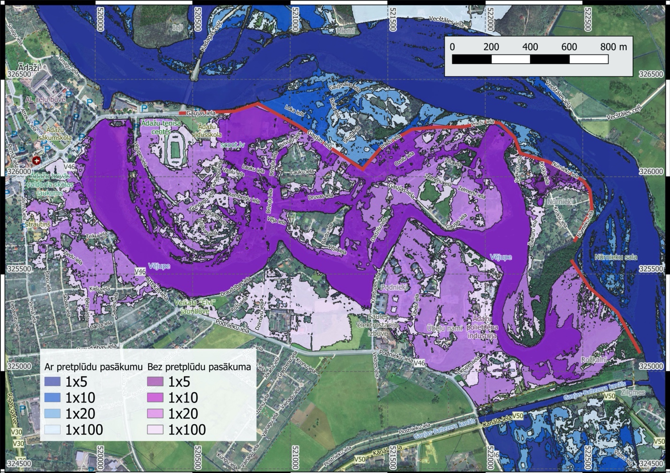
1.Alternatīva dambja 3,5 km izbūvei – Gaujas, Priežu, Nūrnieku ielas posmu paaugstināšana, aizsargdambja virs Nūrnieku salas izbūve
Kompleksais risinājums kā alternatīva dambim 3,5 m garumā - Gaujas, Priežu un Nūrnieku ielu paaugstināšana (kopumā 2710 m), kā arī jauna aizsargdambja izbūve augšpus Nūrnieku salas līdz Gaujas-Daugavas kanālam (585 m). Ārpus aizsargājamās teritorijas paliek Gaujmalas, Loka, Koku un Skuju iela.

Slide 15
1.Alternatīva dambja 3,5 km izbūvei – Gaujas, Priežu, Nūrnieku ielas posmu paaugstināšana, aizsargdambja virs Nūrnieku salas izbūve
1.Alternatīvas kopējās projekta izmaksas
Starpība ar bāzes risinājumu – 1.alternatīvas izmaksas lielākas par 67 809,50 EUR (bez PVN)

Slide 16
1.Alternatīva dambja 3,5 km izbūvei – Gaujas, Priežu, Nūrnieku ielas posmu paaugstināšana, aizsargdambja virs Nūrnieku salas izbūve
Alternatīvas priekšrocības :
izbūve notiek pa esošo infrastruktūru, neapdraudot biotopus;
vienkāršāka IVN saskaņošana;
pastāv iespēja, ka neradīsies izmaksas par zemes iegādi.
Alternatīvas trūkumi :
tiek radīts risks zaudēt ES līdzfinansējumu 4 080 000 apmērā;
lielākas izmaksas – 67 809,50 EUR;
3) tehniskais risinājums paredz ielu līmeņa paaugstināšanu - vidēji par 1,22 – 1,45 m, kas rada vairākus izaicinājumus – sākot ar nepieciešamību pielāgot infrastruktūru līdz iedzīvotāju neapmierinātībai;
4) Gaujmalas, Loka, Koku un Skuju iela paliek ārpus risinājuma paredzētās aizsardzības. Minētās ielas atrodas plūdu teritorijā, kas applūst reizi 5, 10, 20 un 100 gados, radot zaudējumus neaizsargātajā teritorijā

Slide 17
Vispiemērotākā risinājuma pamatojums
Nodrošinās Ādažu pilsētas projekta teritorijas aizsardzību pret plūdiem x 100 gados.
Pieejams ERAF finansējums 4 080 000 EUR apmērā.
Aizsargdambja izbūve 3,5 km garumā visefektīvāk nodrošinās Ādažu pilsētas aizsardzību pret plūdiem x 100 gados, neatstājot atsevišķas apdzīvotās teritorijas ārpus aizsardzības zonas.
Sūkņu stacijas risinājums ir ekonomiski pamatots, kompakts un labi integrējas apkārtējā vidē, nepārveidojot ainavu.
Ilgtspējīgs un efektīvs krasta stiprinājuma risinājums.

Slide 18
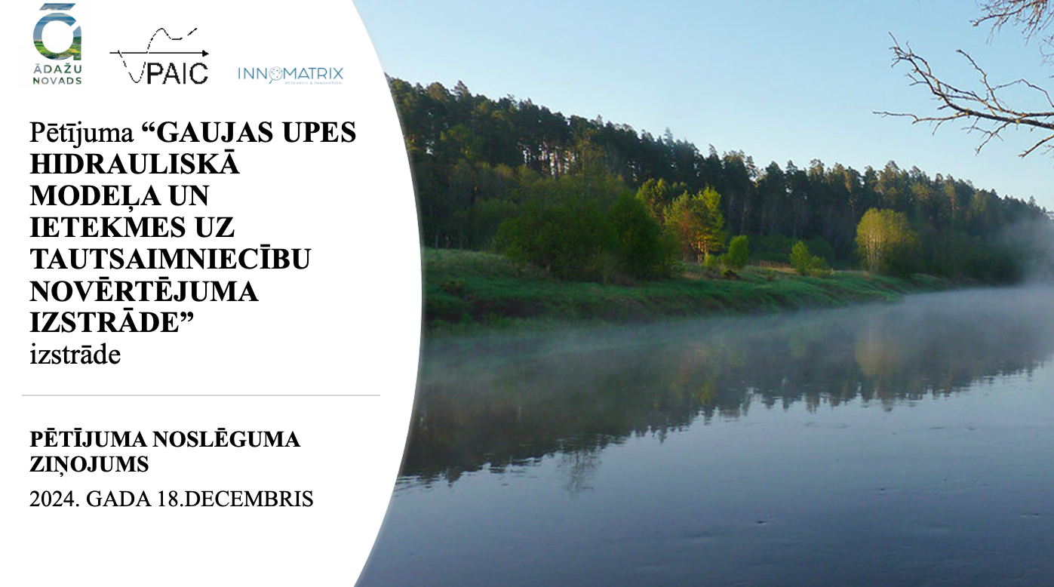
Paldies!

